Slide 1
Next-generation Operating Systems Lab
Clonezilla Guide
Jaeha Shin
CHANGWON NATIONAL UNIVERSITY

Slide 2
Contents
Clonezilla
Clonezilla image backup
Clonezilla image restoration
Clonezilla disk replication

Slide 3

Clonezilla
대만의 국가 연구기관인 National Center for High-Performance Computing의 Free Software Labs에서 개발한 디스크 이미지 백업 소프트웨어
일반적인 사용자 환경에서 노턴 고스트와 유사한 기능을 제공
image backup & restoration
image replication
복제된 데이터 이미지는 다른 디스크에 사본으로 저장
로컬 드라이브 외에 SSH나 Samba 서버 또는 NFS로 저장할 수도 있음
Source: https://en.wikipedia.org/wiki/Clonezilla

Slide 4
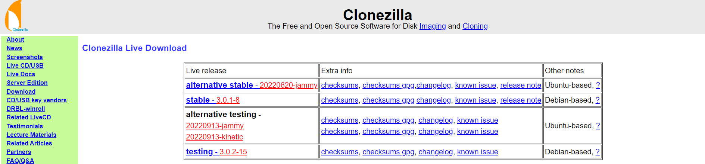
Download Clonezilla
https://clonezilla.org/downloads.php 접속
Notes:
Stable 항목에

Slide 5
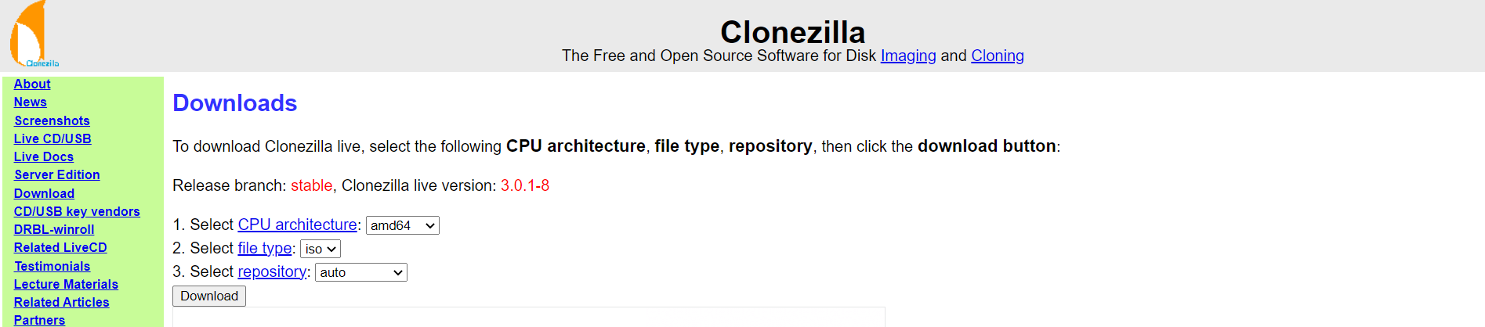
Download Clonezilla
Download Clonezilla ISO file

Slide 6

Rufus
USB 메모리 및 플래시 드라이브를 포맷하고 부팅할 수 있도록 만드는 도구
https://rufus.ie/ko/
Notes:
부팅 USB를 만들기위해 루퍼스 도구 사용

Slide 7
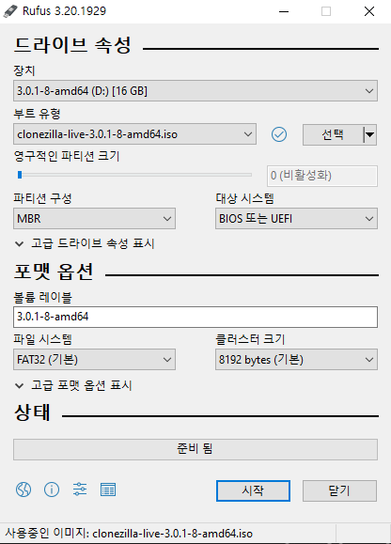
Clonezilla booting USB
다운받은 Clonezilla ISO 파일 선택

Slide 8
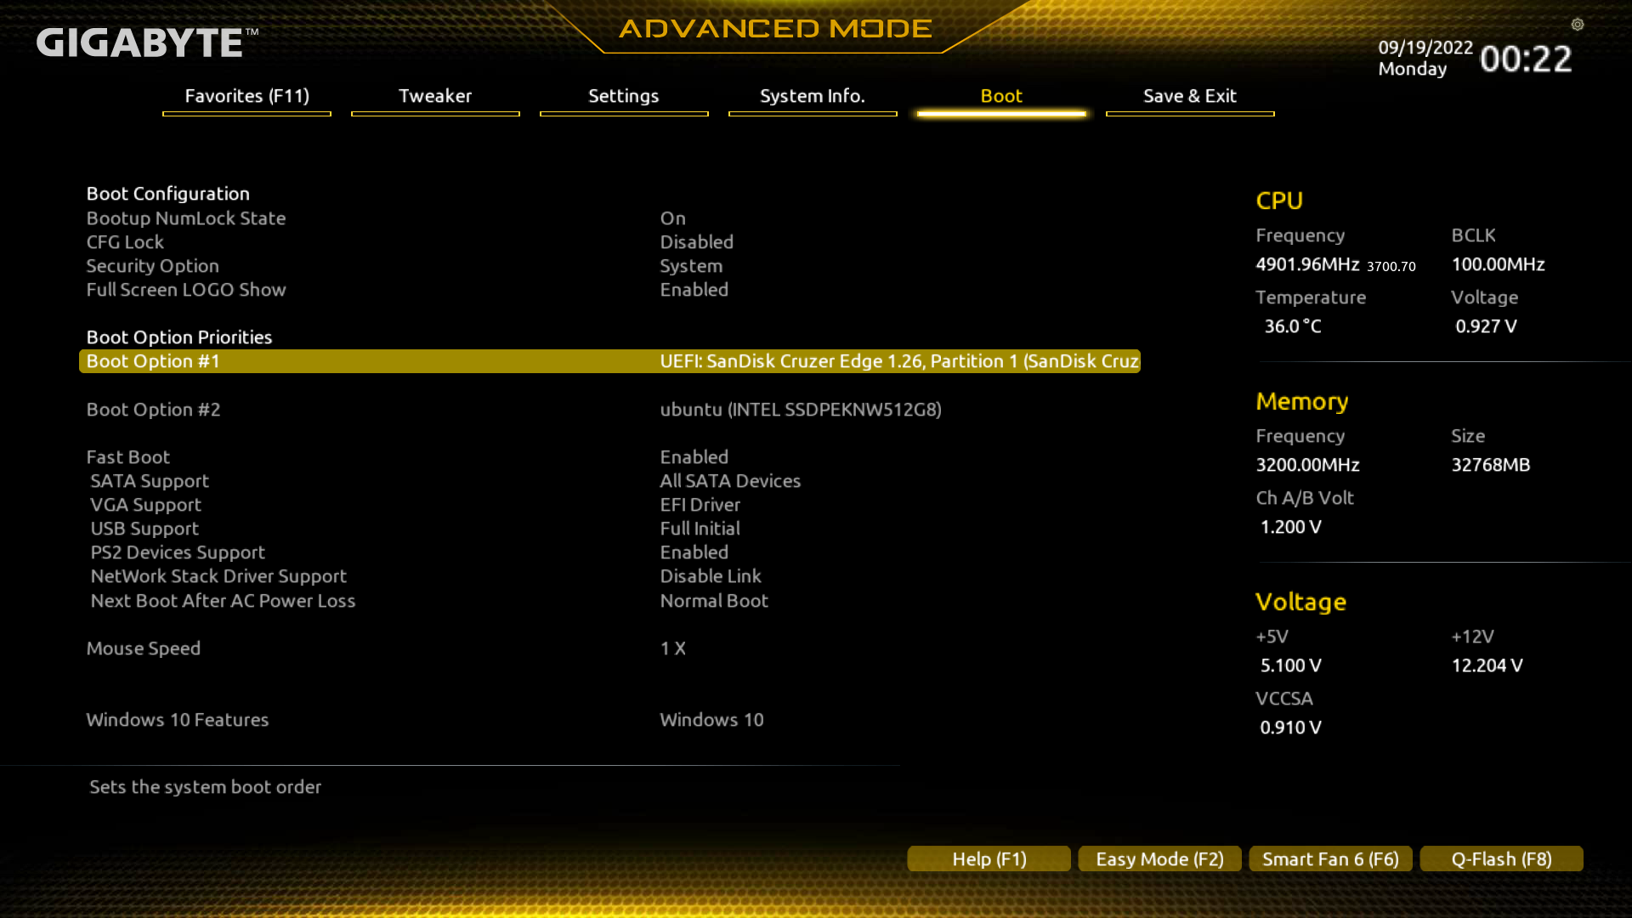
BIOS
BIOS 진입 후 USB로 부팅

Slide 9
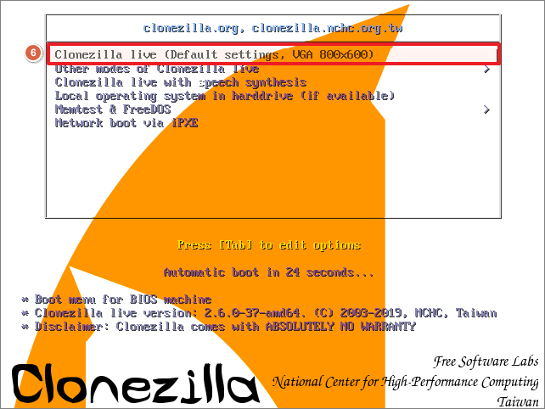
Clonezilla image backup
백업을 위한 환경설정을 하기 위해 Clonezilla live 선택

Slide 10
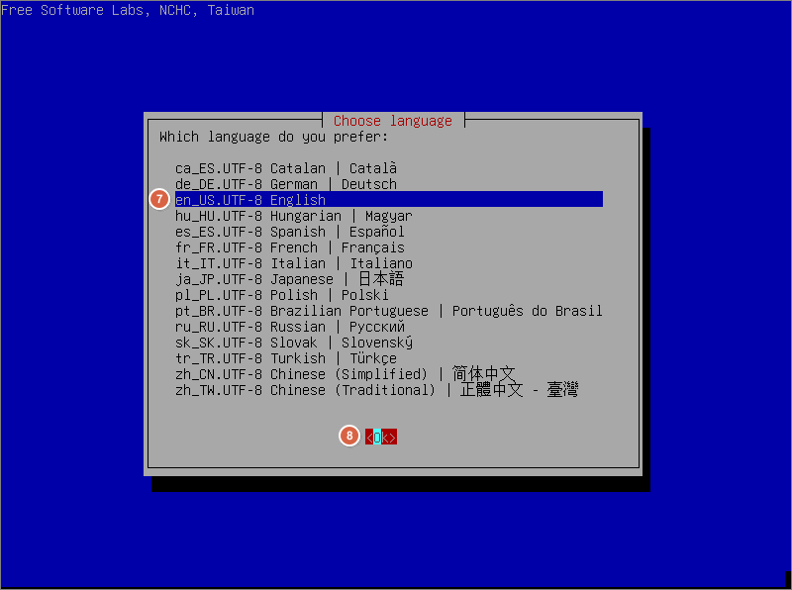
Clonezilla image backup
언어설정

Slide 11
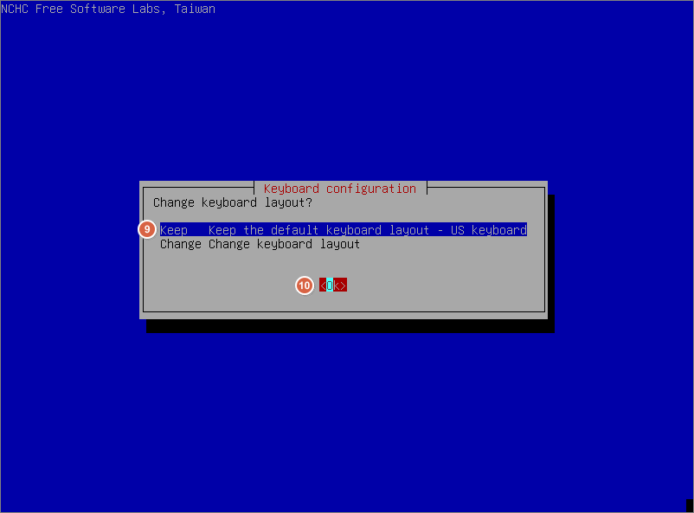
Clonezilla image backup
키보드 레이아웃 설정

Slide 12
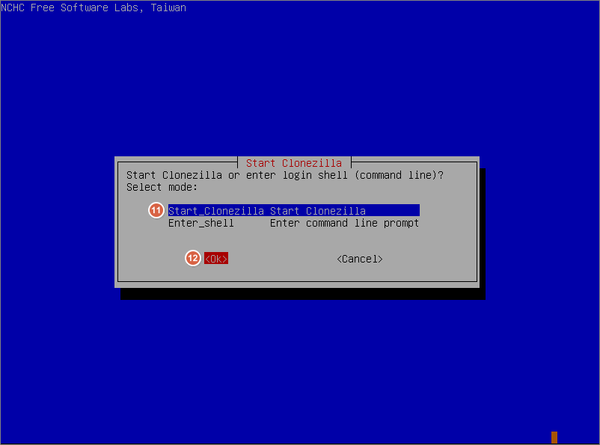
Clonezilla image backup
Clonezilla 시작

Slide 13
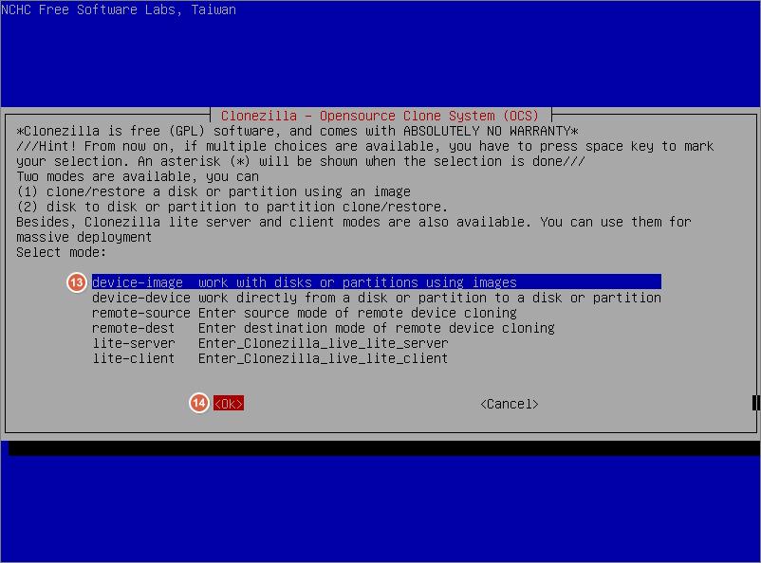
Clonezilla image backup
device-image: 이미지 백업 및 복원
device-device: 디스크 복제

Slide 14
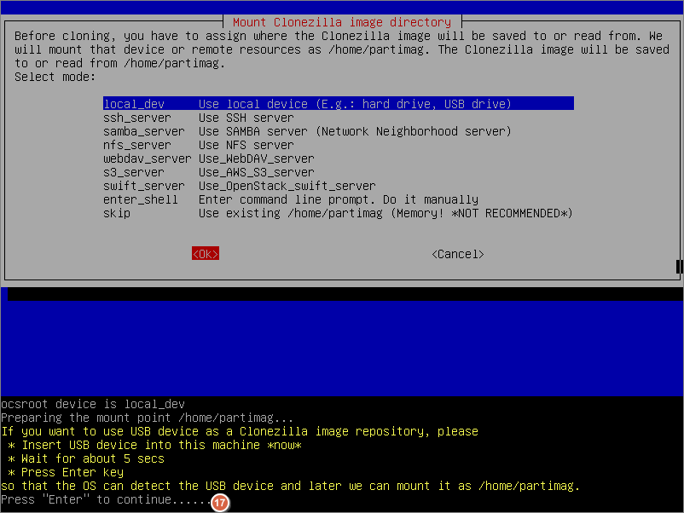
Clonezilla image backup
로컬 디스크에 이미지 파일을 저장 할 것이기 때문에 local_dev 선택 후 Enter 키 입력

Slide 15
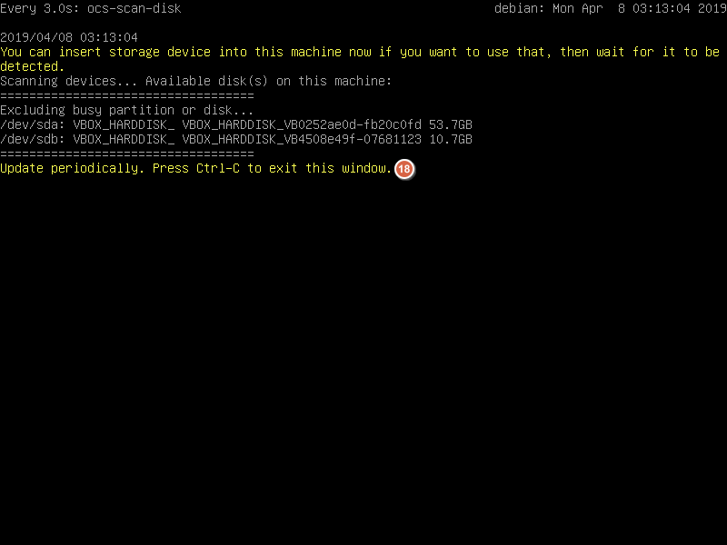
Clonezilla image backup
디스크 목록 출력 후, Ctrl + c 입력

Slide 16
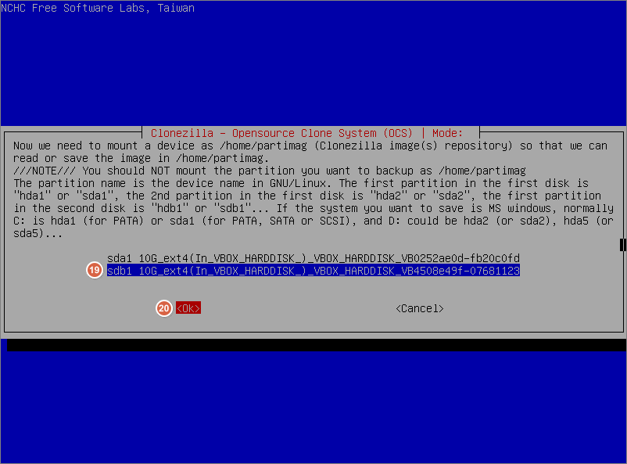
Clonezilla image backup
이미지 백업한 파일을 저장할 디스크 선택

Slide 17
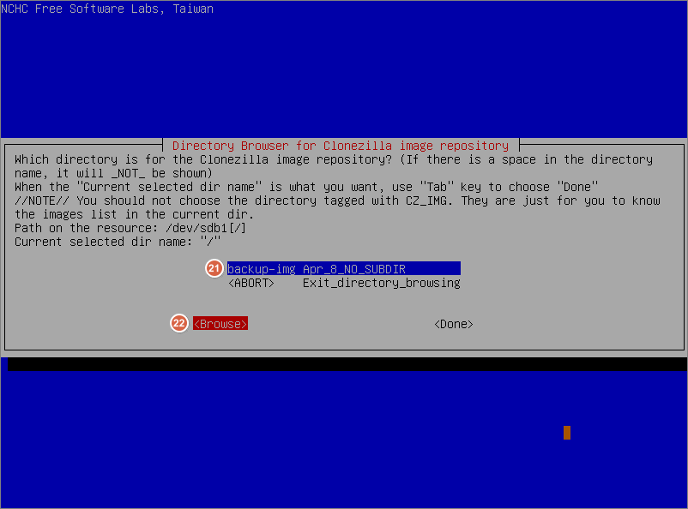
Clonezilla image backup
이미지 백업한 파일을 저장할 폴더 선택
폴더가 없으면 lost+found 선택

Slide 18
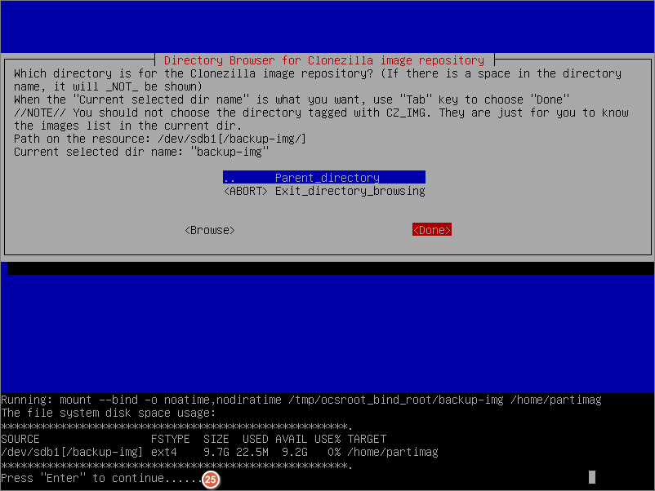
Clonezilla image backup
<Done> 선택 후, Enter 키 입력

Slide 19
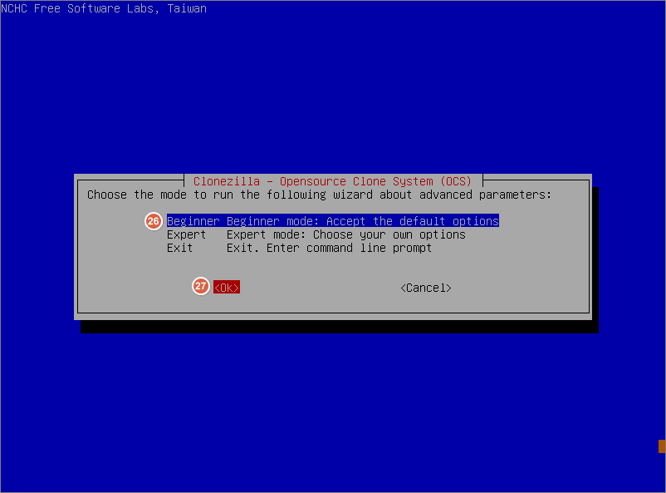
Clonezilla image backup
Beginner mode 선택
Expert mode는 세부적인 설정 가능

Slide 20
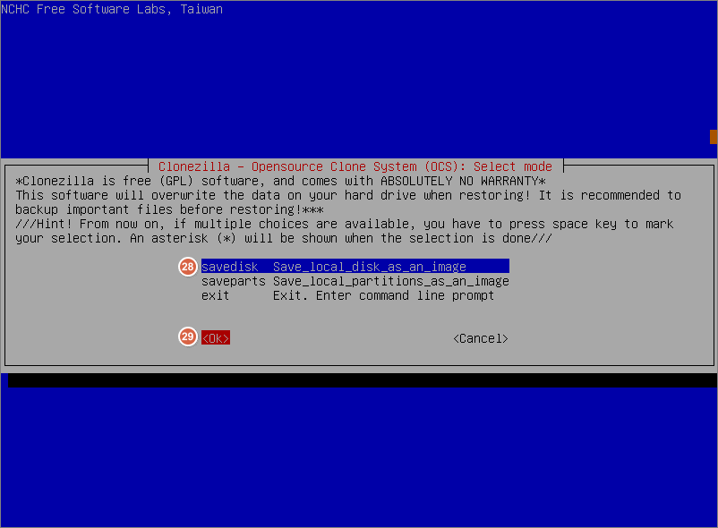
Clonezilla image backup
Savedisk 선택

Slide 21
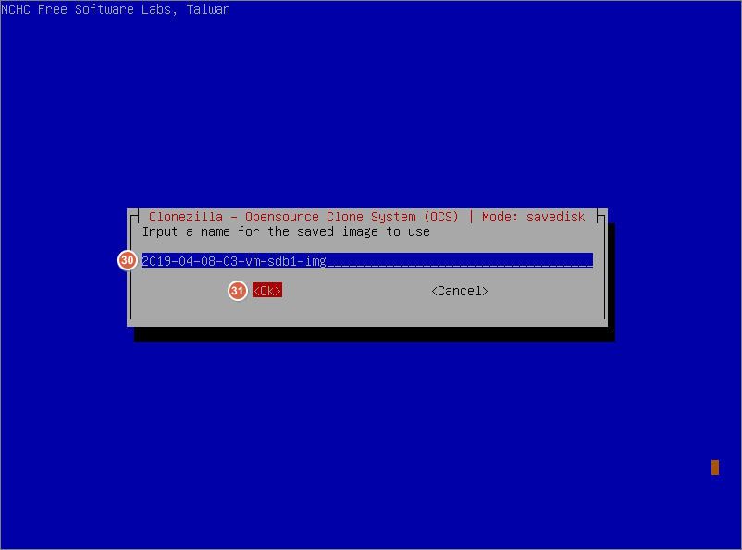
Clonezilla image backup
Backup image 이름 입력 (한글 입력시 깨질 수 있음)

Slide 22
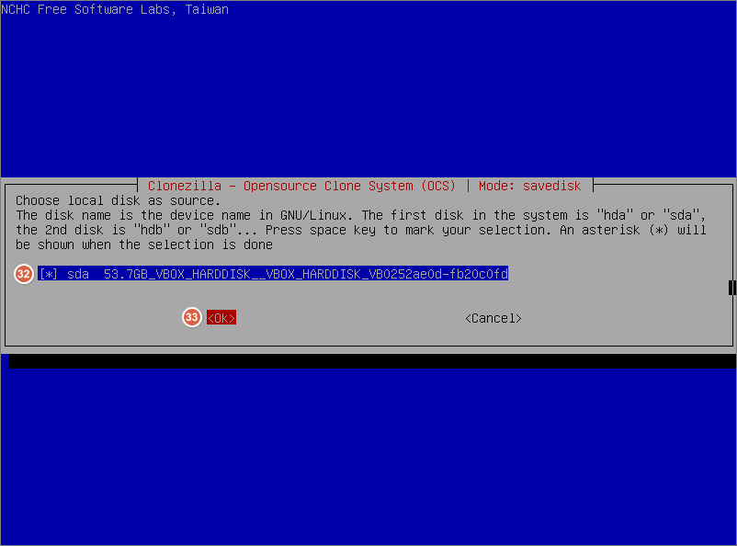
Clonezilla image backup
Image backup 할 디스크 선택

Slide 23
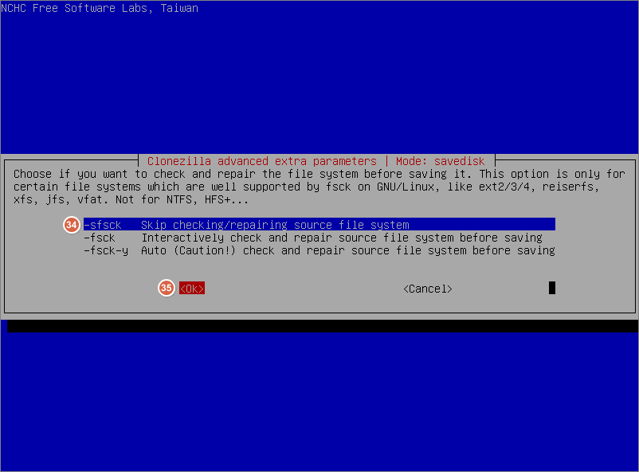
Clonezilla image backup
파일 시스템 점검 여부 선택, -sfsck 선택

Slide 24
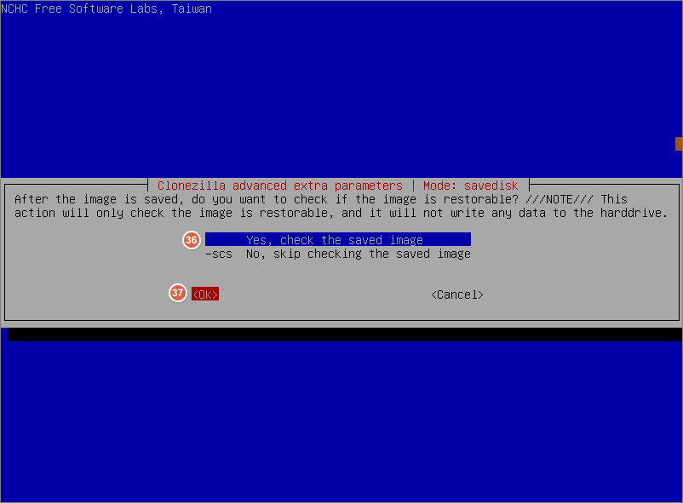
Clonezilla image backup
Backup image 정상여부 확인

Slide 25
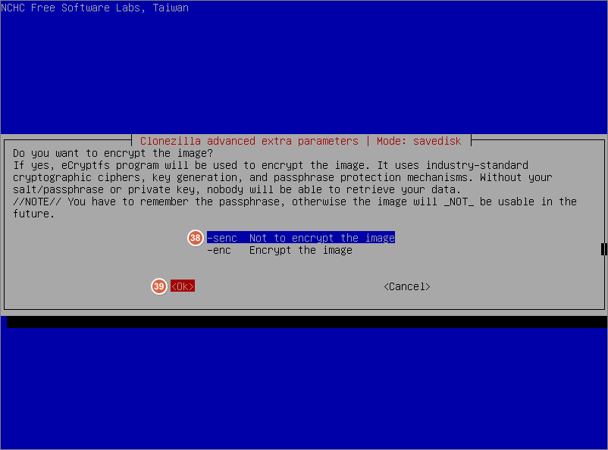
Clonezilla image backup
Backup image 암호화 여부 설정

Slide 26
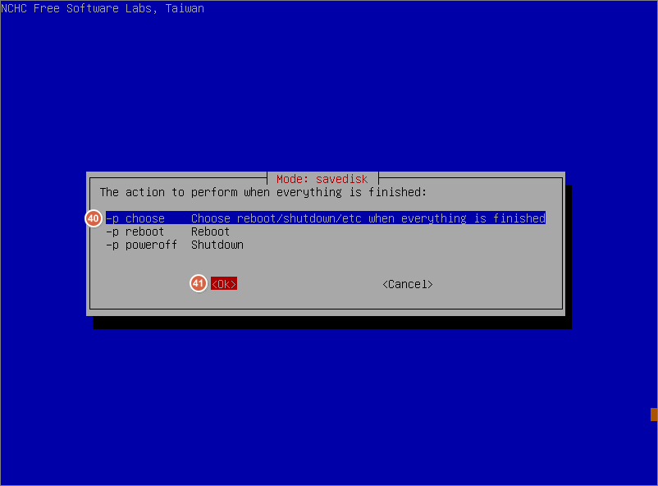
Clonezilla image backup
Backup 과정 완료 후 동작 지정

Slide 27
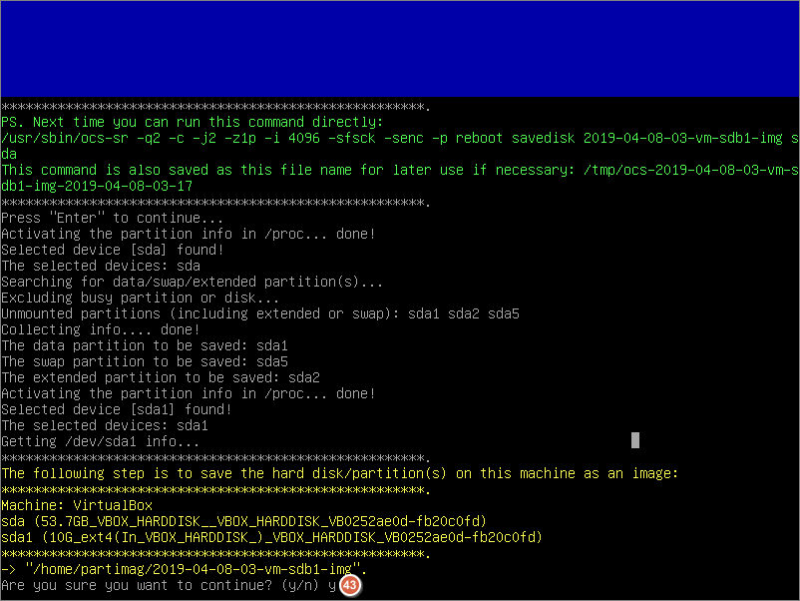
Clonezilla image backup
Image를 지정한 폴더에 저장 여부 확인, y 입력

Slide 28
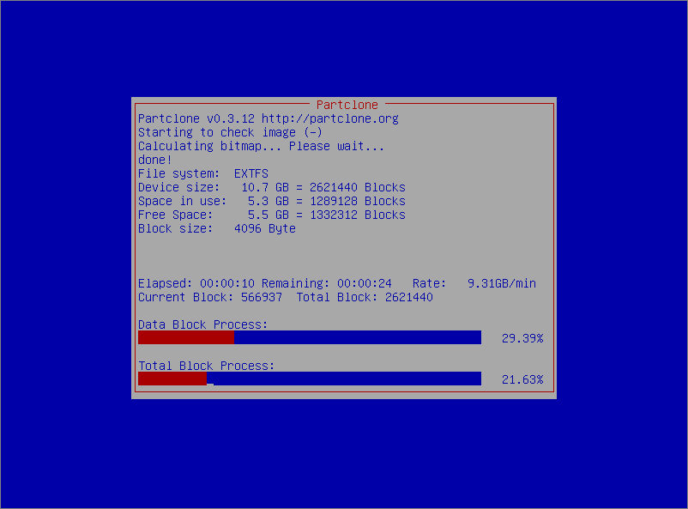
Clonezilla image backup
백업중

Slide 29
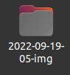
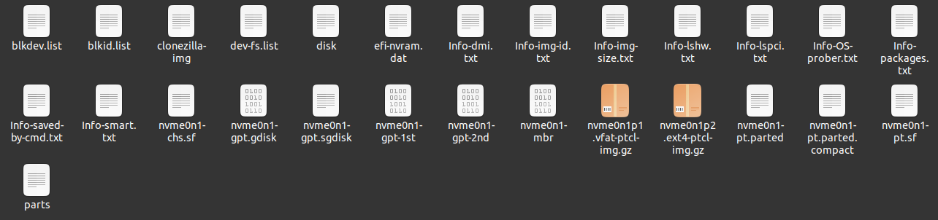
Clonezilla image backup
완료 후, power off 선택
USB 뽑고 부팅 후, image backup 파일 확인

Slide 30
Clonezilla image restoration
로컬 디스크에 저장한 이미지 백업 파일로 복원
image backup의 beginner mode, expert mode 선택까지 과정 같음
PPT 9p ~ 18p
16p에서는 이미지 파일이 있는 디스크 선택

Slide 31
Clonezilla image restoration
복원을 위한 환경설정을 하기 위해 Clonezilla live 선택

Slide 32
Clonezilla image restoration
언어설정

Slide 33
Clonezilla image restoration
키보드 레이아웃 설정

Slide 34
Clonezilla image backup
Clonezilla 시작

Slide 35
Clonezilla image backup
device-image: 이미지 복원

Slide 36
Clonezilla image backup
로컬 디스크의 이미지 파일로 복원 할 것이기 때문에 local_dev 선택 후 Enter 키 입력

Slide 37
Clonezilla image backup
디스크 목록 출력 후, Ctrl + c 입력

Slide 38
Clonezilla image backup
이미지 백업 파일이 저장된 디스크 선택

Slide 39
Clonezilla image backup
이미지 백업 파일이 저장된 폴더 선택

Slide 40
Clonezilla image backup
<Done> 선택 후, Enter 키 입력

Slide 41
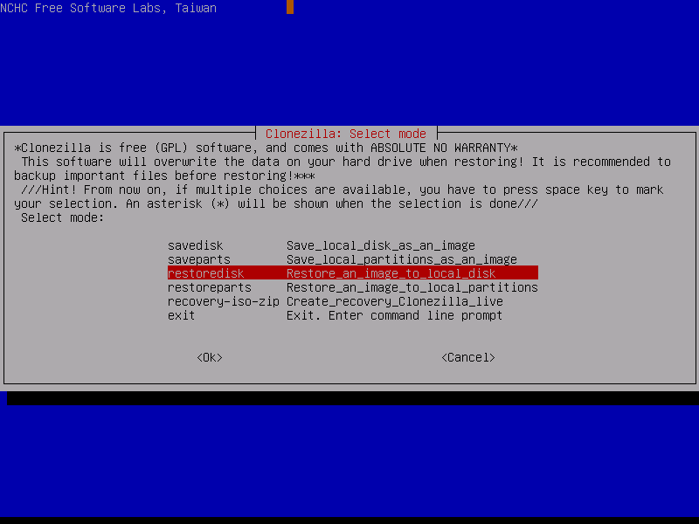
Clonezilla image restoration
restoredisk 선택하여 복원모드 진입

Slide 42
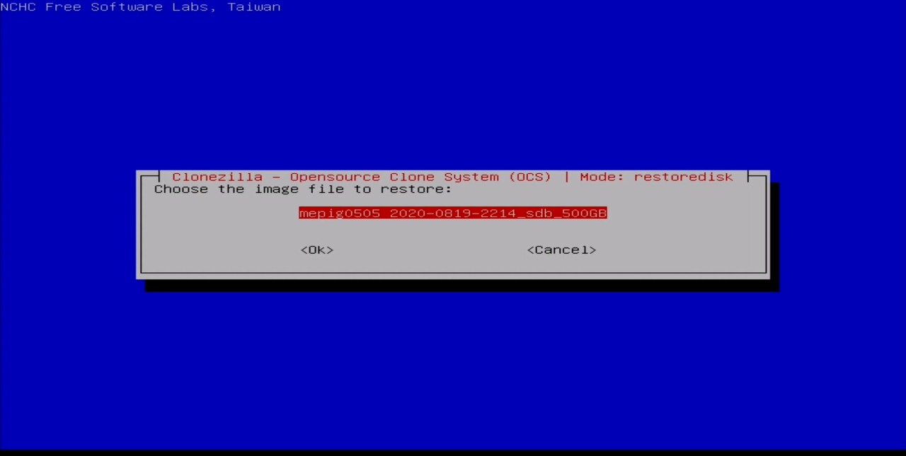
Clonezilla image restoration
복구 할 이미지 파일 선택

Slide 43
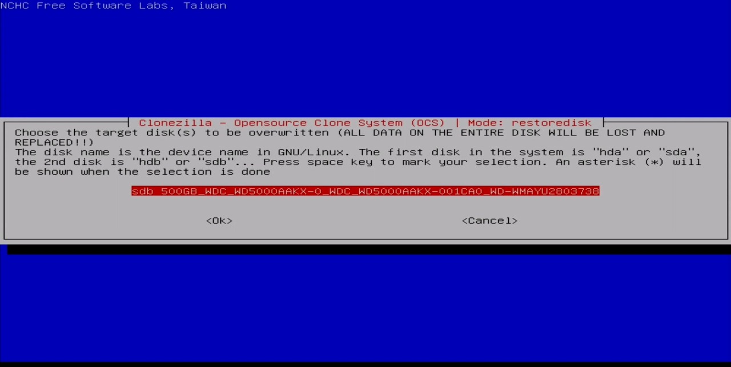
Clonezilla image restoration
복구 할 디스크 선택

Slide 44
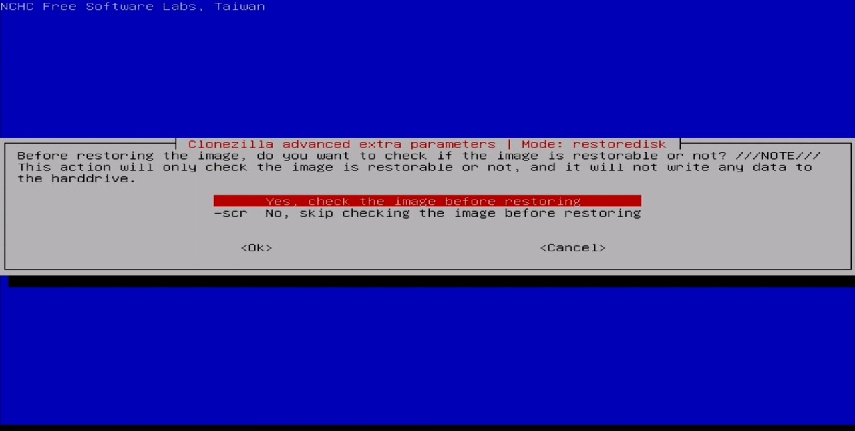
Clonezilla image restoration
이미지 정상여부 확인

Slide 45
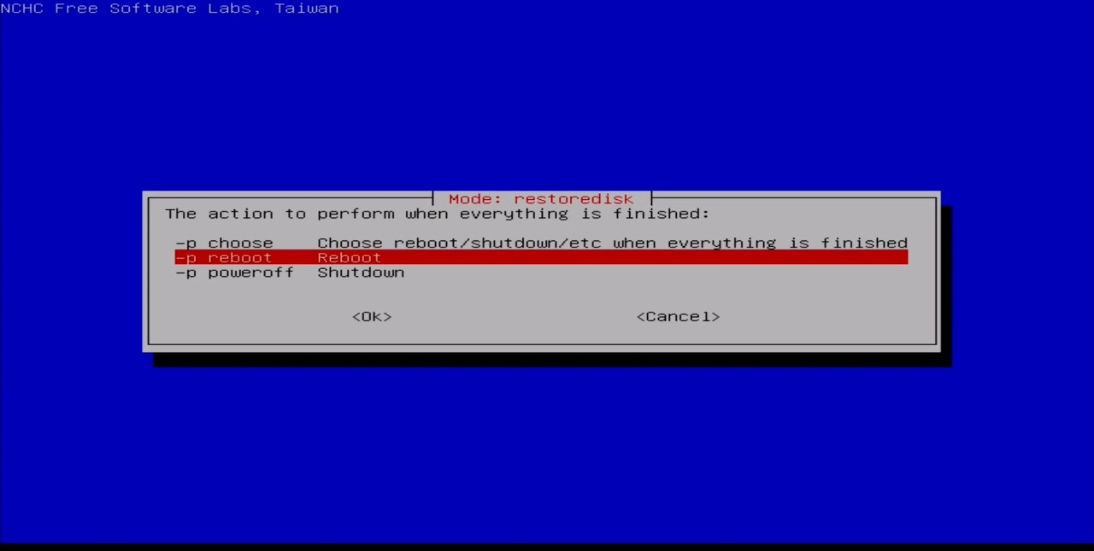
Clonezilla image restoration
복원 후 작업 선택

Slide 46
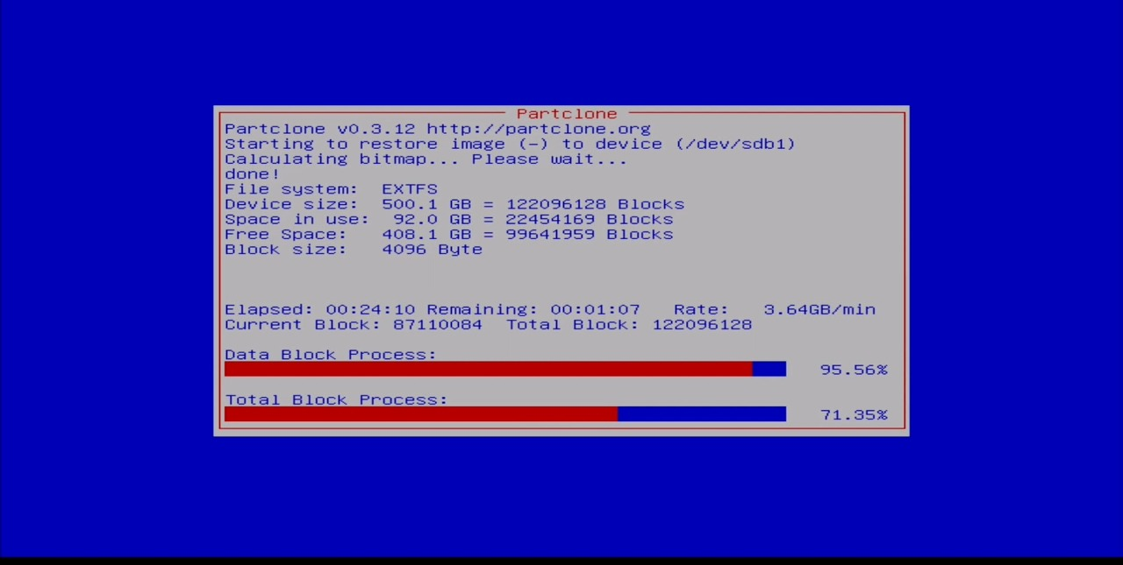
Clonezilla image restoration
복원중

Slide 47
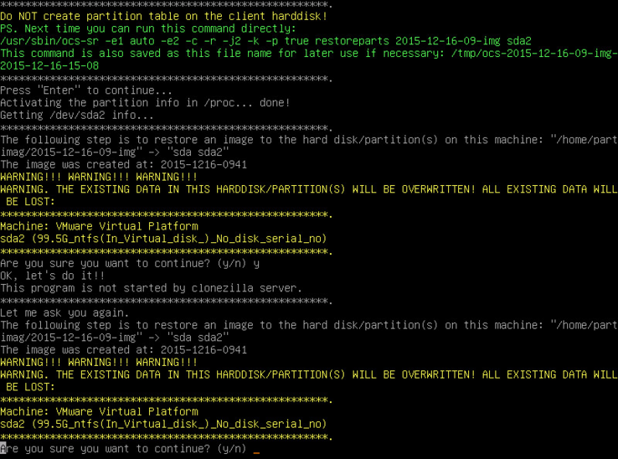
Clonezilla image restoration
경고와 함께 복원 여부 확인, y입력

Slide 48
Clonezilla image restoration
복원 완료, power off 선택
USB 해제 후, 부팅 후 복원 확인

Slide 49
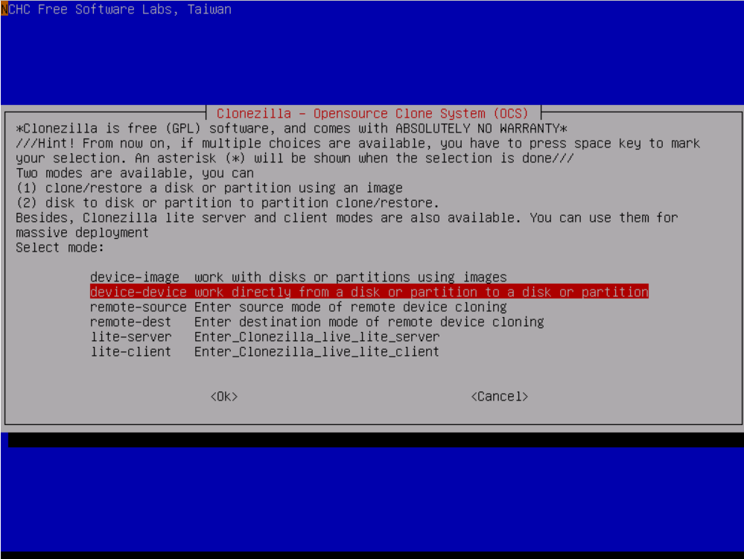
Clonezilla disk replication
device-device 선택

Slide 50
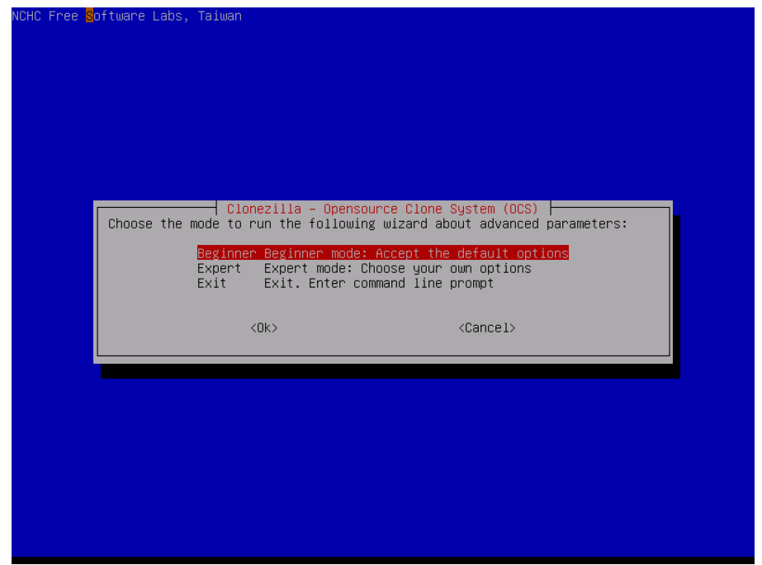
Clonezilla disk replication
Beginner mode 선택

Slide 51
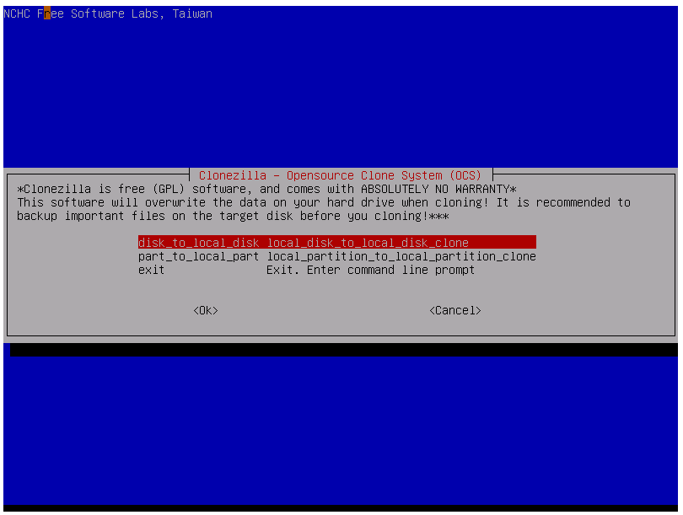
Clonezilla disk replication
disk_to_local_disk 선택

Slide 52
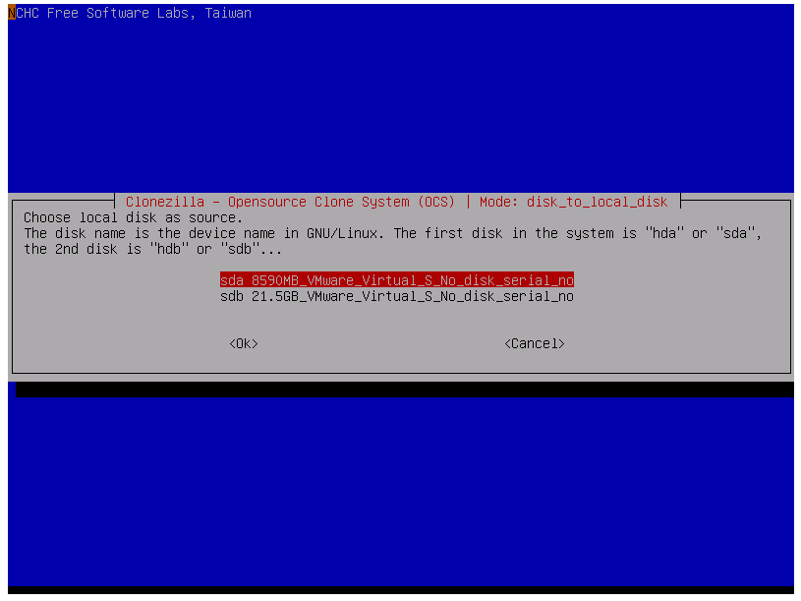
Clonezilla disk replication
복제 할 디스크 선택

Slide 53
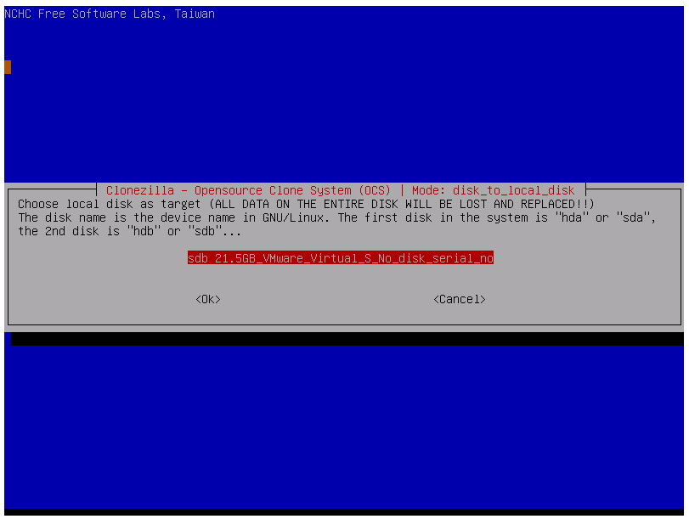
Clonezilla disk replication
저장 할 디스크 선택

Slide 54
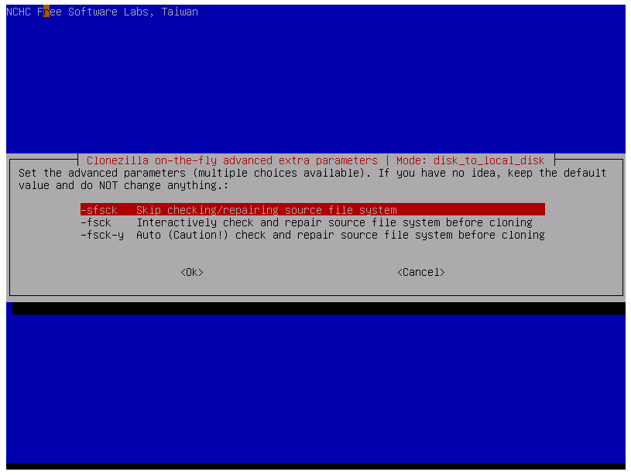
Clonezilla disk replication
파일 시스템 점검 여부 선택, -sfck 선택

Slide 55
Clonezilla disk replication
복제 과정 완료 후 동작 지정

Slide 56
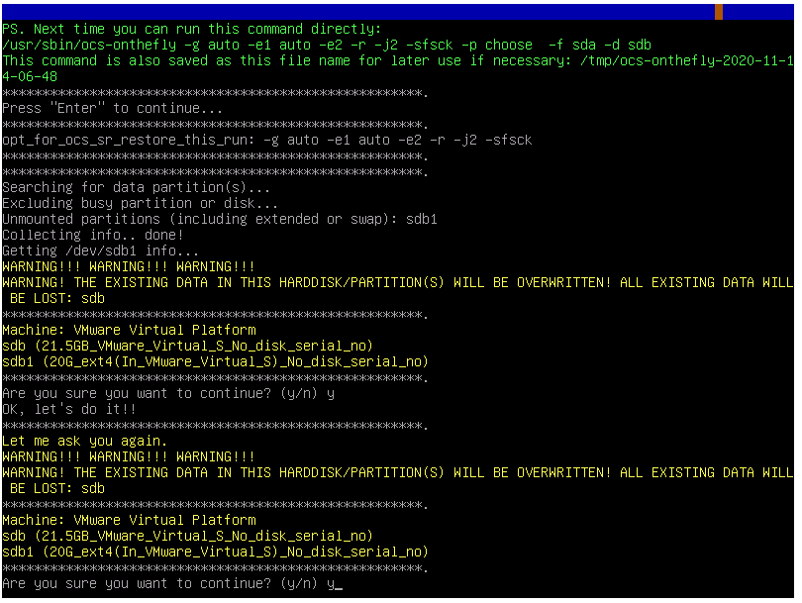
Clonezilla disk replication
경고 메시지와 함께 복제 여부 확인, y입력

Slide 57
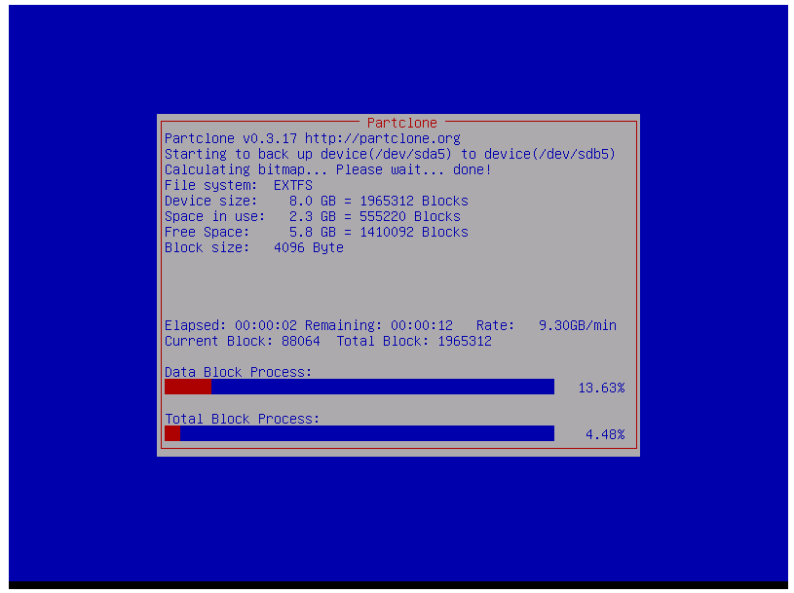
Clonezilla disk replication
복제 중

Slide 58
Clonezilla disk replication
복제 완료, power off
USB 해제 후 기존 Disk 제거 후 복제한 Disk 확인

Slide 59
Q & A
감사합니다
Image Source
https://mepig0505.tistory.com/491
https://bobocomi.tistory.com/42
http://usinan.blogspot.com/2017/12/clonezilla-backup.html
https://m.blog.naver.com/PostView.naver?isHttpsRedirect=true&blogId=debolm74&logNo=220569745489

